Slide 1

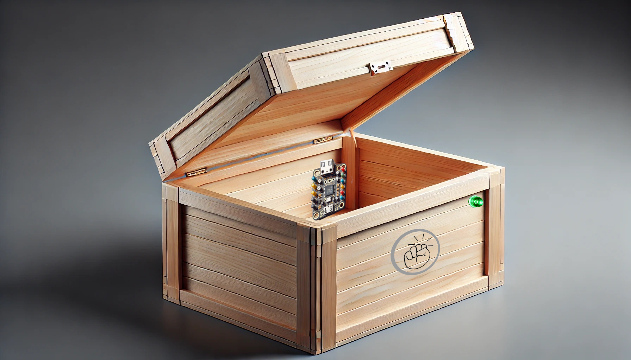
Klopfmuster- Erkennung Klopf-Klopf
Fach: Mikrocontroller, 3. Fachsemester
Teilnehmer: Tom Arlt, Simon Vehreschild, Jovan Arnaut
Quelle: ChatGPT, Dall-E

Slide 2
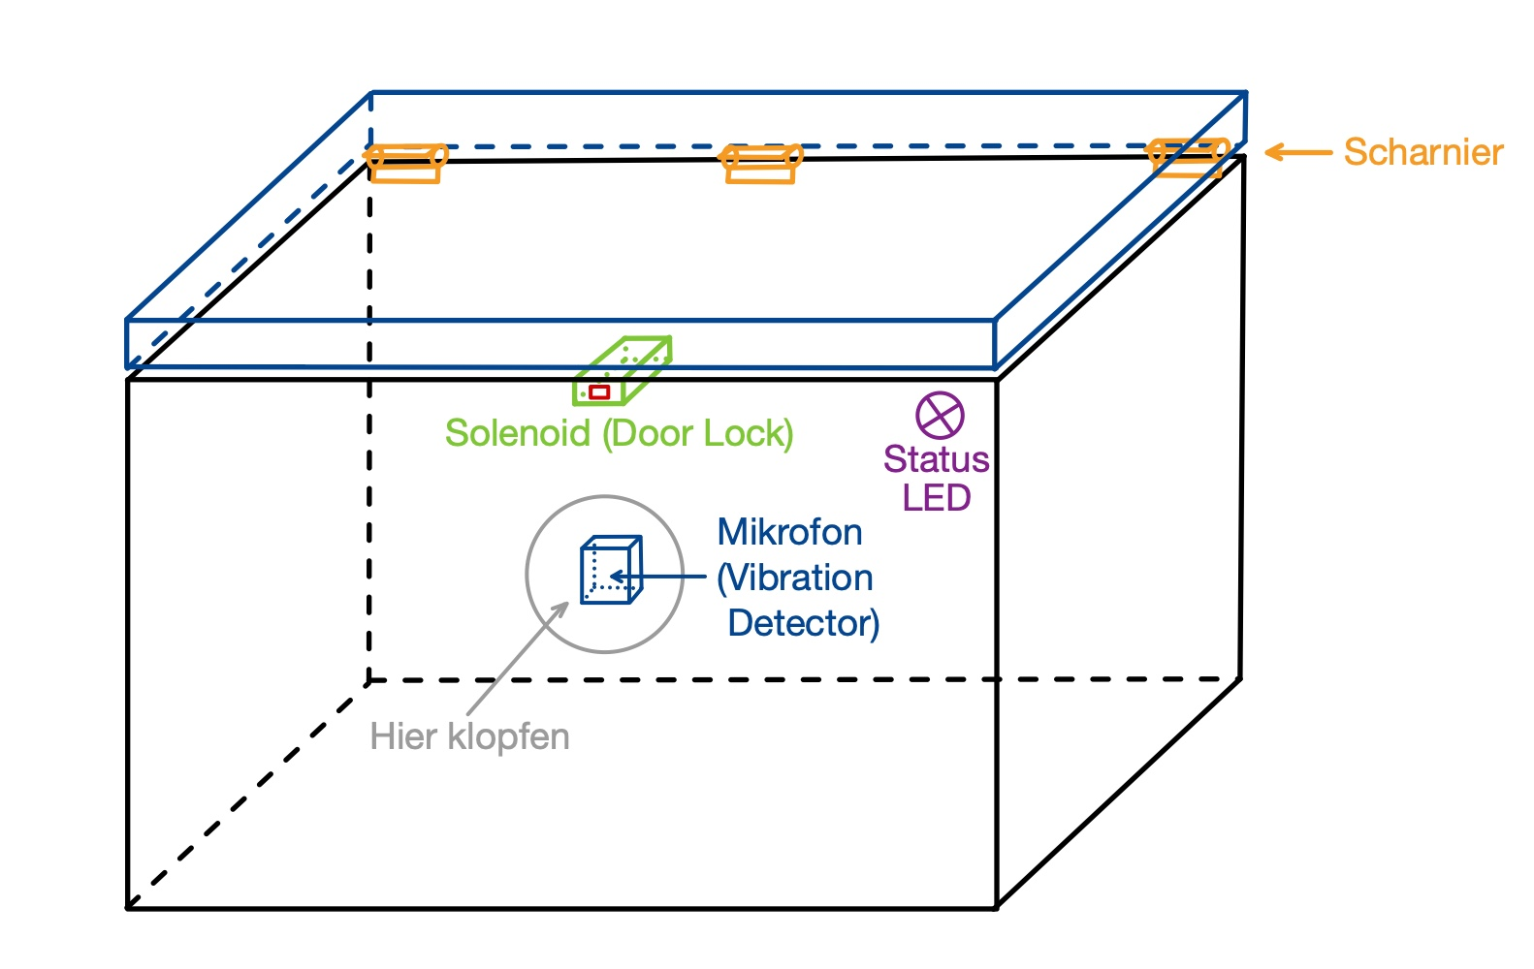
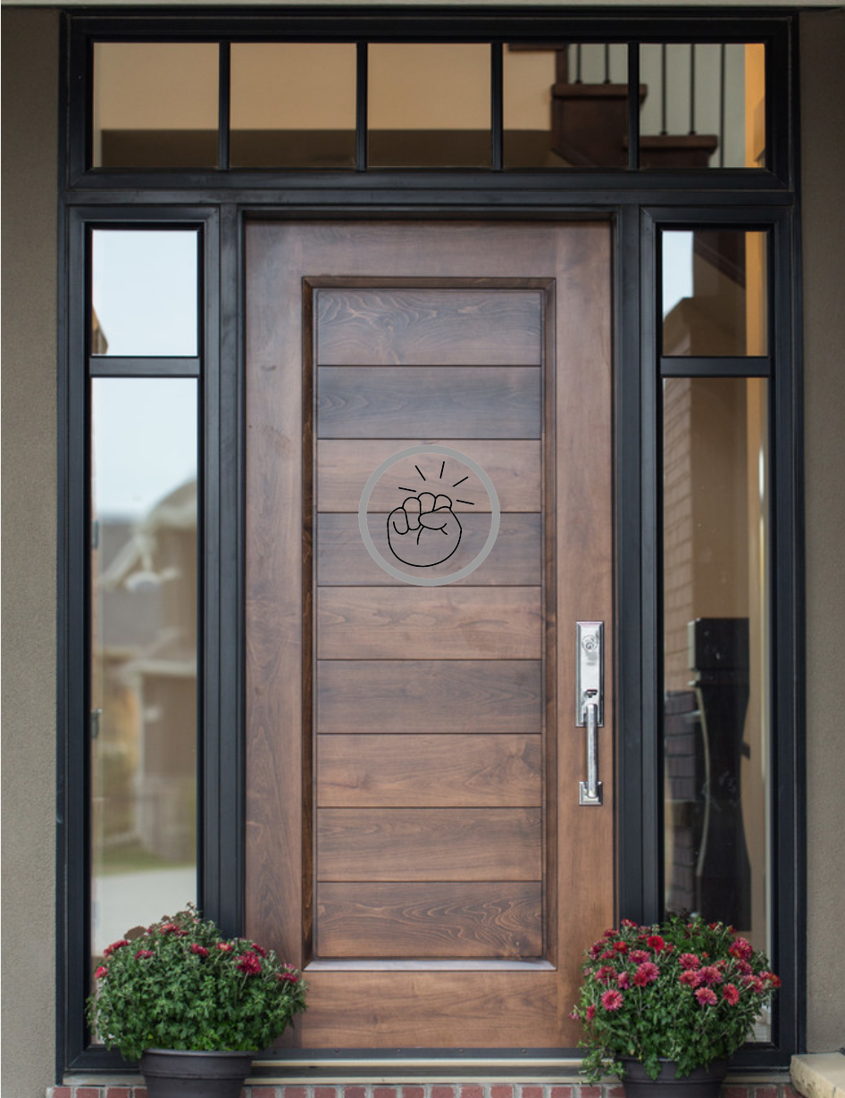
Vision des Produkts
System zur Identifizierung und Türöffnung durch eindeutige Klopfmuster
über ein revolutionäres Sensorsystem können Klopfmuster erkannt und mit aufgenommenen Mustern verglichen werden
Universelles Konzept – anwendbar für unzählige andere Anwendungsfälle
Perfekte Alternative für Passwörter und Schlösser, um Wertsachen sicher aufzubewahren

